Slide 1
高中语文必修2
课内文言文挖孔训练

Slide 2
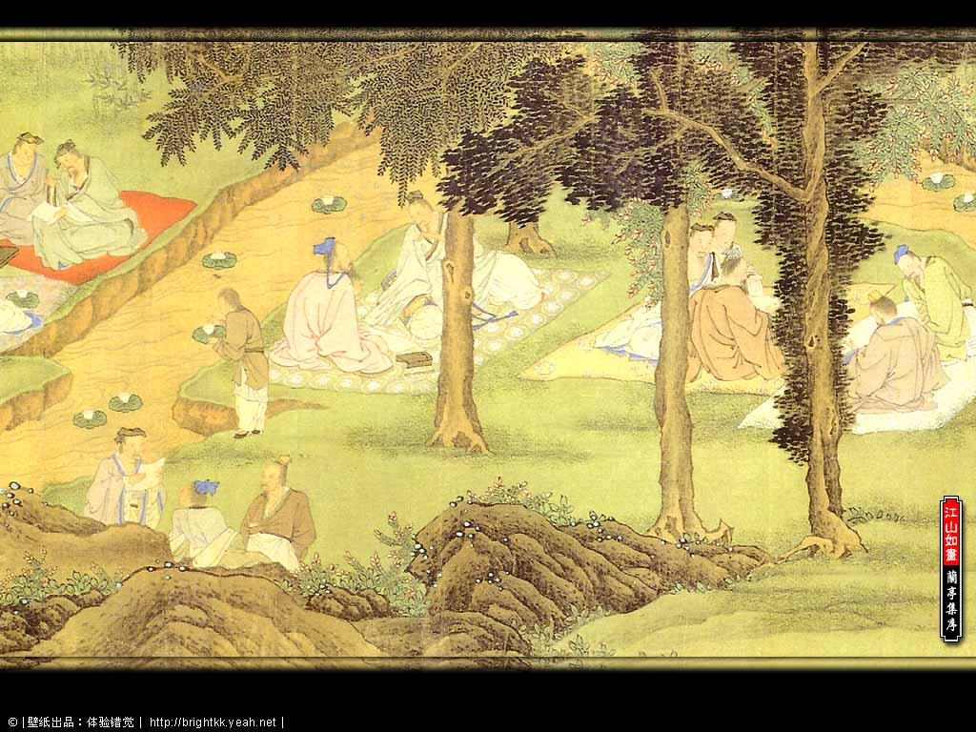

集序
王羲之

Slide 3
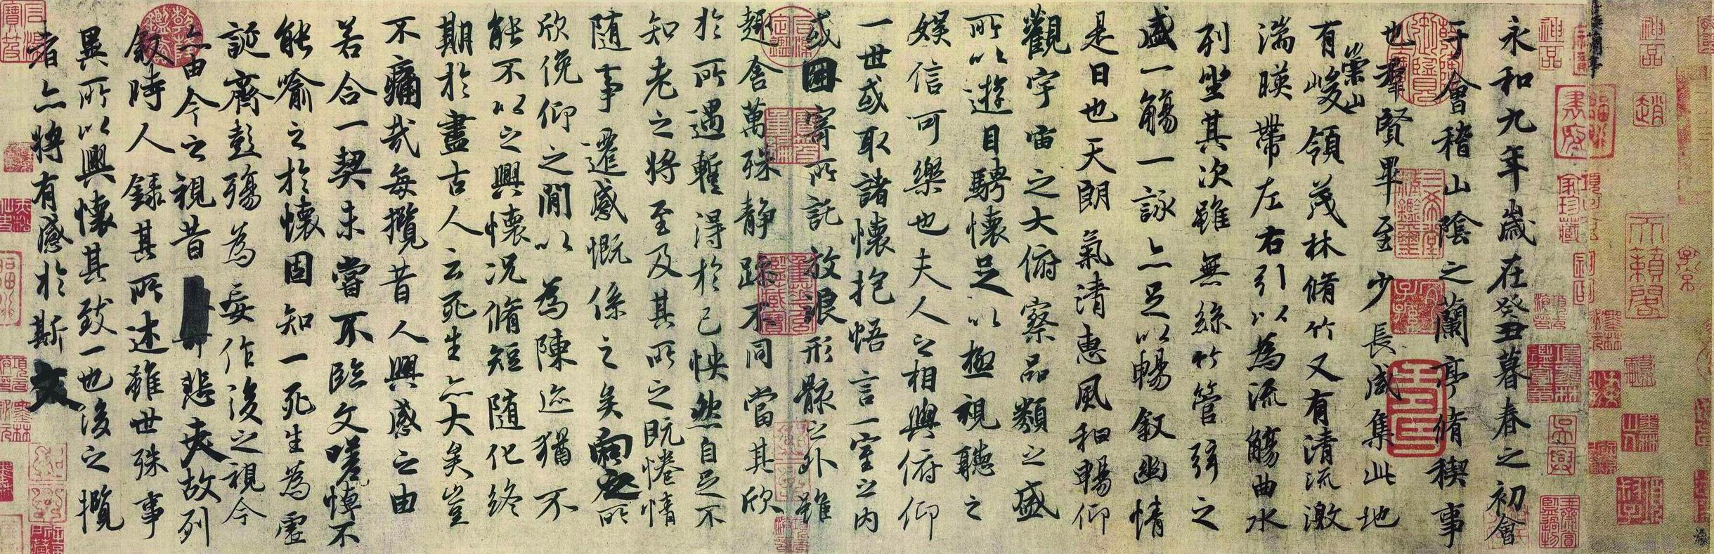
《兰亭集序》（神龙本）
唐人冯承素摹本，北京故宫博物院收藏

Slide 4
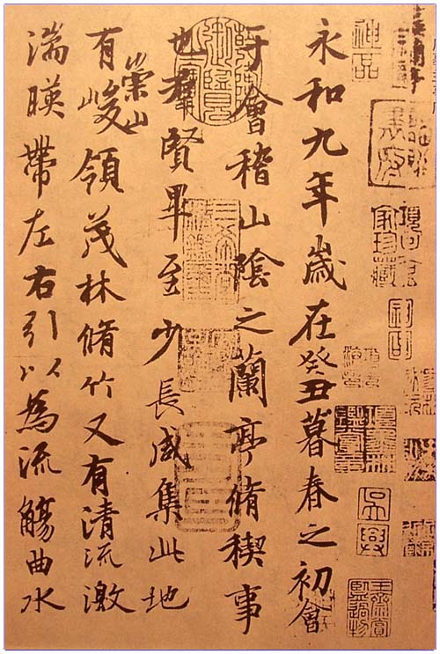
《兰亭集序》（局部）

Slide 5
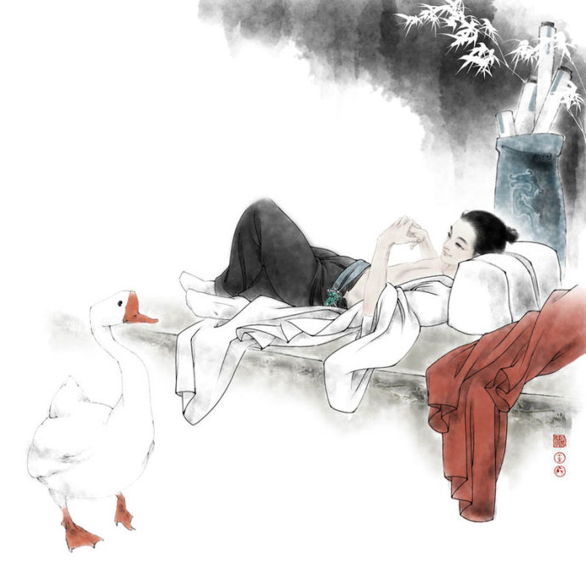
袒腹东床

Slide 6
袒腹东床
晋代的大士族郗鉴欲与王氏家族联姻，就派了门生到王家去择婿。
王导让来人到东厢下逐一观察他的子侄。 门生回去后对郗鉴回报说：“王氏的诸少年都不错。他们听说来人是郗家派来选女婿的，都一个个神态矜持。只有一个人在东床上袒胸露腹地吃东西，好像不知道有这回事一样。” 郗鉴听了，说：“这就是我要找的佳婿。”后来一打听，知道坦腹而食的人是王羲之，就把女儿嫁给了他。

Slide 7
重点字词
癸丑 guǐ 会稽山 kuài jī
稽qǐ首 修禊 xì chóng(崇)山峻岭
清流急湍 tuān 嗟悼 jiē dào
流觞shāng曲水
游目骋怀chěng 聘请 pìn
形骸 hái 言简意赅gāi 若合一契qì
楔子xiē 锲而不舍 qiè
嗟悼 彭殇
揆度kuí duó
jiē shāng

Slide 8
‖整体感知
第一部分（1、2自然段）：
叙事、写景，先叙述集会的时间、地点，然后点染出兰亭优美的自然环境。
第二部分（3、4自然段）：
抒情、议论，由欣赏良辰美景、流觞畅饮，而引发出乐与忧、生与死的感慨。

Slide 9
永和九年，岁在癸丑，暮春（晚春）之初，会于会稽山阴之兰亭，修禊事也。群贤毕（全，都）至，少长咸（全，都）集。此地有崇山峻岭，茂林修（长）竹，又有清流激湍，映带左右。引以为流觞曲水（引来作为流觞的曲水），列坐其次（旁边）。虽无丝竹管弦之盛（繁盛热闹），一觞一咏（喝一点酒，作一点诗），亦足以畅叙幽情（深远情怀）。是日也，天朗气清，惠风和畅，仰观宇宙之大（广阔），俯察品类之盛（繁多），所以（以此，用来）游目骋怀（放眼浏览，开畅胸怀），足以极（穷尽）视听之娱，信（实在）可乐也。

Slide 10
夫人之相与（交往），俯仰（低头俯首之间）一世，或（有的人）取诸（兼词，之于 ）怀抱，悟（通“晤”，面对面）言一室之内；或因（随着，就着）寄所托，放浪形骸之外。虽趣（通“趋”，趋向、取向）舍万殊，静躁不同，当其欣于所遇，暂（一时，短时间）得于己，快然自足，不知老之将至；及其所之（往，到，此为向往追求）既倦，情随事迁，感慨系（系着、附着）之矣。向（过去、以前）之所欣，俯仰之间，已为陈迹，犹不能不以（因为）之兴怀；况修短随化（造化，指自然），终期（至、及）于尽。古人云：“死生亦大（大事）矣。”岂不痛哉！

Slide 11
每览昔人兴感之由（缘由），若（像）合一契，未尝不临（面对，阅读）文嗟悼，不能喻（通晓明白）之于怀。固知一死生为虚诞，齐彭殇为妄作（本来知道把生死视为一样是荒诞的，将长寿的彭祖与短命的人视为一样是虚妄的）。后之视今，亦犹今之视昔。悲夫！故列叙时人，录其所述，虽（即使）世殊事异，所以（的原因）兴怀，其致（情趣）一（一样、相同）也。后之览者，亦将有感于斯文（这些文章）。

Slide 12
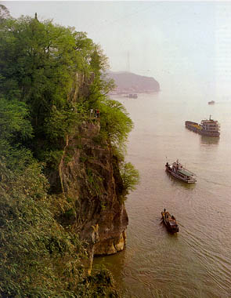
赤壁赋
苏轼

Slide 13

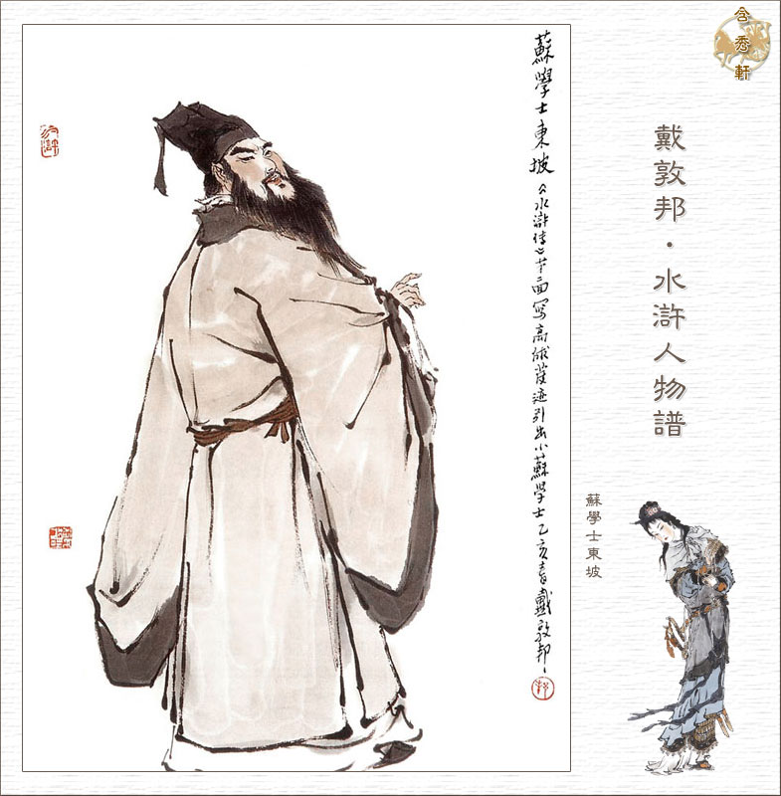
苏洵、苏辙
三苏
韩愈 柳宗元
欧阳修 王安石
曾巩 苏洵 苏辙
唐宋八大家（文）
苏轼
辛弃疾
苏辛(词）
黄庭坚 米芾
蔡襄
苏黄米蔡（书法）

Slide 14
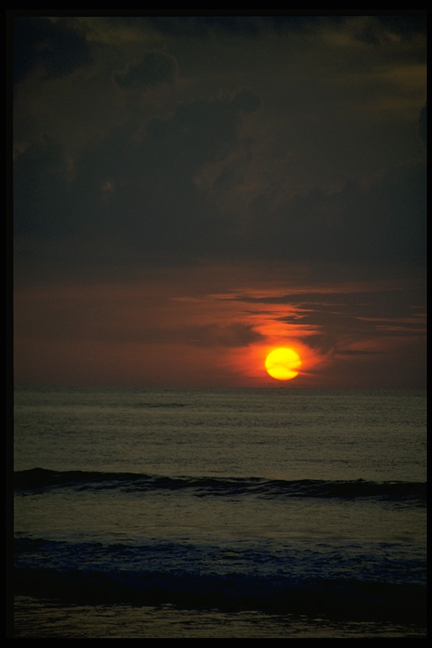
一度下狱，
三度贬官。
命运多舛，
生活坎坷。
但他
既没有像贾谊那样“抑郁而终”，
也没有像陶潜那样“归隐田园”。
为什么？

Slide 15
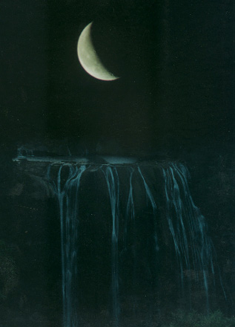
作者的复杂思想：
儒：积极入世，忧国忧民，平生倾慕贾谊
佛：精通佛理，不计得失，常与僧人来往
道：好学老庄，齐万物，一死生，
追求内心调和
儒家的积极入世态度与佛道的超然物外，与世无争的态度是矛盾的，但又奇妙地统一在苏轼身上。当儒家思想遭遇挫折时，苏轼却能峰回路转，在佛道二家思想中找到精神归宿。

Slide 16
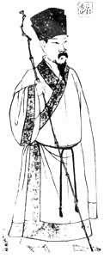
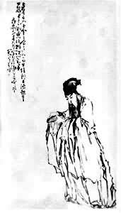

自题金山画像
苏轼
心似已灰之木，
身如不系之舟。
问余平生功业，
黄州惠州儋州。

Slide 17
乌台诗案
1056年, 苏轼首次出川赴京考试。翌年，他参加了礼部的考试，获得主考官欧阳修的赏识，高中进士第二名，其弟也高中进士，一时“三苏”名声鹊起。但适逢母亲病故，苏轼归家服孝，于1059年期满，重回汴京。
1061年，苏轼应中制科考试，入第三等，为“百年第一”，授大理评事、签书凤翔府判官1066年逢其父于汴京病故，再一次扶丧归家。
1069年，服满还朝，仍授本职。他入朝为官之时，正是北宋开始出现政治危机的时候，此时神宗即位，任用王安石支持变法。苏轼的许多师友，包括他的恩师欧阳修在内，因在新法的施行上与新任宰相王安石政见不合，被迫离京。

Slide 18
乌台诗案
苏轼也因为反对新法，并在自己的诗文表露了对新政的不满。遭到李定、舒亶（dǎn）、何正臣弹劾，被扣以莫须有的罪名抓进乌台，一关就是4个月，每天被逼要交代他以前写的诗的由来和词句中典故的出处。在当时苏轼已是认定自己必死无疑。
因宋朝有不杀士大夫的惯例，以及众人的营救，使得苏轼免于一死，被贬为黄州团练副使。
“乌台诗案”，是一个有名的文字狱，也是一个冤狱。
（注：乌台，指的是御史台，是专任弹劾百官的中央机关。汉代时御史台外柏树上有很多乌鸦，所以人称御史台为“乌台”，也戏指御史们都是乌鸦嘴。）

Slide 19
壬戌之秋，七月既望（农历十六），苏子与客泛舟游于赤壁之下。清风徐来，水波不兴（起）。举酒属（劝酒）客，诵明月之诗，歌窈窕之章。少焉（一会儿），月出于东山之上，徘徊于斗牛之间。白露横江，水光接天。纵（任凭）一苇之所如（往），凌（越过）万顷之茫然。浩浩乎如冯（通“凭”，乘）虚御风，而不知其所止；飘飘乎如遗世独立（离开人世超然独立），羽化而登仙。
于是饮酒乐甚，扣舷而歌之。歌曰：“桂棹（形似桨的划船工具）兮兰桨，击空明兮溯流光。渺渺（悠远的样子）兮予怀，望美人兮天一方。”客有吹洞箫者，倚歌而和（唱和）之。其声呜呜然，如怨如慕，如泣如诉，余音袅袅，不绝如缕（像一缕不断的丝线）。舞（使起舞）幽壑之潜蛟，泣（使哭泣）孤舟之嫠妇。

Slide 20
苏子愀然（容色改变的样子），正襟危坐（整衣端坐。危，端正）而问客曰：“何为其然也？（为什么箫声这样悲凉呢）”客曰：“‘月明星稀，乌鹊南飞’,此非曹孟德之诗乎？西（向西）望夏口，东（向东）望武昌。山川相缪（通“缭”，环绕，盘绕），郁乎苍苍，此非孟德之困于周郎者乎？方（当）其破（夺取）荆州，下（攻占）江陵，顺流而东（向东进发）也，舳舻千里，旌旗蔽空，酾酒临江，横槊赋诗，固（本来）一世之雄也，而今安在哉? （然而如今在哪里呢）况吾与子渔樵（打鱼砍柴）于江渚之上，侣（以……为伴侣）鱼虾而友（以……为朋友）麋鹿,驾一叶之扁舟，举匏尊以相属。寄蜉蝣于天地，渺沧海之一粟（像蜉蝣一样，将短暂的生命寄托在天地间，渺小得就像大海里的一粒粟）。哀吾生之须臾（片刻），羡长江之无穷。挟（偕同）飞仙以遨游，抱明月而长终。知不可乎骤（屡次多次）得，托（寄托）遗响于悲风。”

Slide 21
苏子曰：“客亦知夫（那）水与月乎？逝者如斯，而未尝往也;盈虚者如彼，而卒（最终）莫消长也。盖将自（从）其变者而观之，则天地曾（连……都）不能以一瞬；自其不变者而观之，则物与我皆无尽也，而又何羡乎？且夫天地之间，物各有主，苟（假如）非吾之所有，虽（即使）一毫而莫取。惟（只有）江上之清风，与山间之明月, 耳得之而为声，目遇之而成色, 取之无禁（禁止），用之不竭（尽），是造物者之无尽藏（无穷无尽的宝藏）也，而吾与子之所共适（享有）。”
客喜而（表修饰）笑，洗盏更（重新）酌。肴核既尽，杯盘狼籍。相与（相互）枕藉乎舟中，不知东方之既（已经）白（发白，即天亮）。

Slide 22
1．《赤壁赋》中写江上水气弥漫，江水无边无际和远方天际相接的句子是：2空
2．《赤壁赋》中写作者荡漾江中，与水中的生物和岸上的动物为伴的句子是：2空
3．《赤壁赋》中，可以看出苏轼是一个明智之人，他深知自己的想法不可能经常得到，只好通过箫声寄托在悲凉的秋风之中的句子是2空。
4．《赤壁赋》中以月亮作比，描写世间万物变化的规律的句子是：2空
5．《赤壁赋》中从不变的角度，描述人与万物的关系的诗句是：2空
6．《赤壁赋》中告诉我们别人的东西虽小也不能占有的诗句是：2空

Slide 23
1．答案：白露横江 水光接天
2．答案：况吾与子渔樵于江渚之上 侣鱼虾而友麋鹿
3．答案：知不可乎骤得 托遗响于悲风
4．答案：盈虚者如彼 而卒莫消长也
5．答案：自其不变者而观之 则物与我皆无尽也
6．答案：苟非吾之所有 虽一毫而莫取

Slide 24
7．苏轼在《赤壁赋》中形容乐声的悲伤感人，以“_____，____”两句侧面写箫声的魅力。
8．《赤壁赋》中苏轼以“_____，______”两句形象地描绘出了曹操率领军队在攻破荆州后顺流而下时能文能武、志得意满的一代英雄形象。
9．在《赤壁赋》一文中，写作者与友人在江中驾着一叶小船，饮着美酒的句子是：2空
10．苏轼在《赤壁赋》中感慨人生短暂，羡慕自然永恒的名句是“______，___”。
11．苏轼在《赤壁赋》中表示愿与神仙相伴而遨游，同明月一道永世长存名句是：2空
12．在《赤壁赋》中，苏轼以“_____，____”两句写自己面对月下美景，兴致所至吟诵明月之诗，让人不禁陶醉其中。

Slide 25
7．答案：舞幽壑之潜蛟 泣孤舟之嫠妇
8．答案：酾酒临江 横槊赋诗
9. 答案：驾一叶之扁舟 举匏樽以相属
10．答案：哀吾生之须臾 羡长江之无穷
11．答案：挟飞仙以遨游 抱明月而长终
12．答案：诵明月之诗 歌窈窕之章

Slide 26
13．苏轼在《赤壁赋》中，写夜游赤壁的情景，其中写月亮正升起时美妙景色的句子是：2空
14．苏轼在《赤壁赋》中写泛舟江上让人感到悠悠忽忽地离开人世，超然独立，又像长了翅膀升入仙境一样的句子是：2空
15．在《赤壁赋》中，作者借“客”之口，以“_______，_____”来隐喻人生的短暂和渺小，可谓生动形象。
16．在《赤壁赋》中，苏轼用“_____，_____”两句概括了曹操的军队在攻破荆州后顺流而下时的军容之盛。
17．苏轼在《赤壁赋》中以“______，______”两句形容箫声美妙动听，如丝般缕缕回旋不止，给人以美的享受。

Slide 27
13．答案：月出于东山之上 徘徊于斗牛之间
14．答案：飘飘乎如遗世独立 羽化而登仙
15．答案：寄蜉蝣于天地 渺沧海之一粟
16．答案：舳舻千里 旌旗蔽空
17．答案：余音袅袅 不绝如缕

Slide 28
18．苏轼在《赤壁赋》主客对话中化用《论语·子罕》中“逝者如斯夫”，表达万物看似流逝却并未真正逝去的两句是“______，_______”。
19．苏轼在《赤壁赋》中表现了豁达的宇宙观和人生观，其中从事物变化的角度来观察天地万物的句子是“____________，____________”。
18、答案：逝者如斯 而未尝往也
19、答案：盖将自其变者而观之 则天地曾不能以一瞬

Slide 29
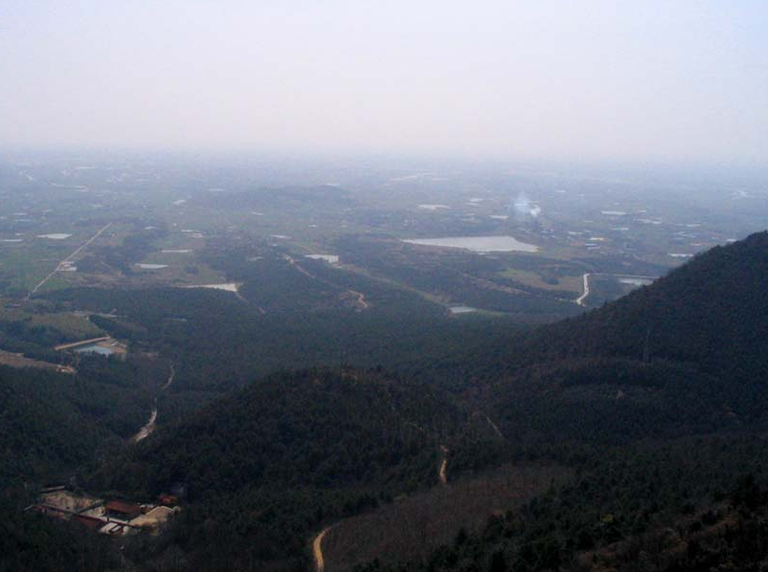
游褒禅山记
王安石

Slide 30
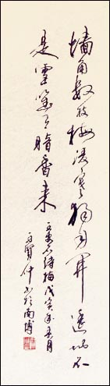
泊船瓜洲
京口瓜洲一水间，
钟山只隔数重山．
春风又绿江南岸，
明月何时照我还？
梅 花
墙角数枝梅，凌寒独自开。
遥知不是雪，为有暗香来。

Slide 31
登飞来峰
飞来山上千寻塔，
闻说鸡鸣见日升。
不畏浮云遮望眼，
只缘身在最高层。

Slide 32
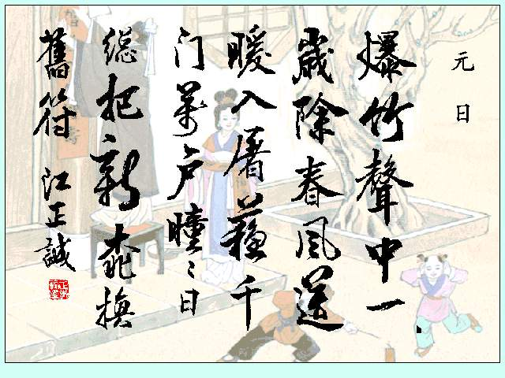
元 日
爆竹声中一岁除,春风送暖入屠苏; 千门万户瞳瞳日,总把新桃换旧符。

Slide 33
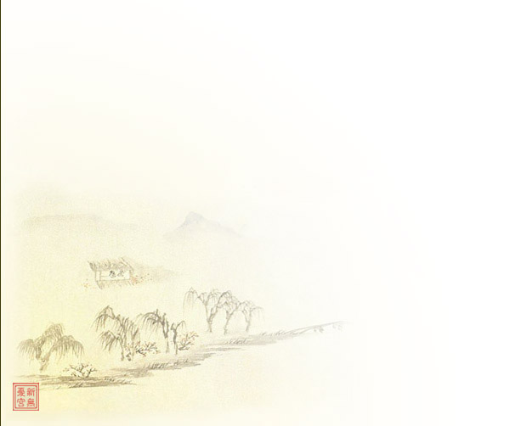
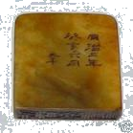
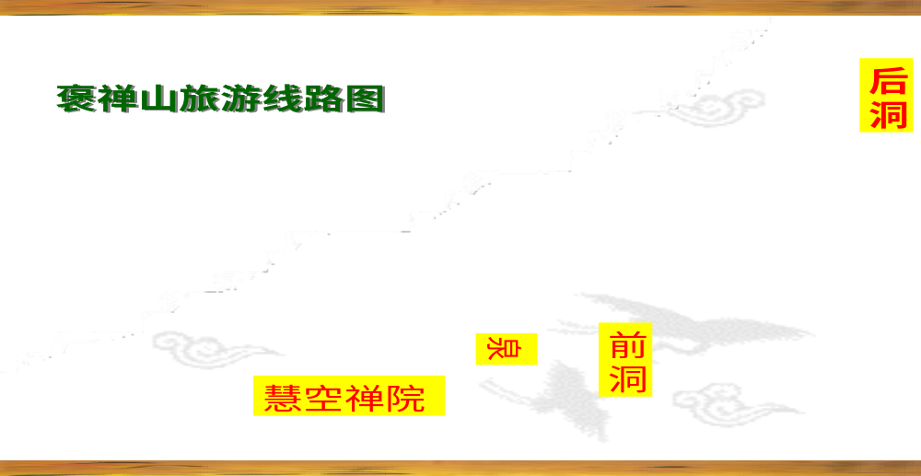
文学常识
褒禅山位于安徽省境内，风景秀美。主要景点是“一寺二洞”。前洞有“华阳”等石刻文字；后洞又称“碑洞”。

Slide 34
褒禅山亦谓之华山，唐浮图慧褒始舍（筑舍定居）于其址（山麓），而卒（死后）葬之；以（因为）故其后名（称，命名）之曰“褒禅”。今所谓（所说的）慧空禅院者，褒之庐冢（墓旁庐舍）也。距其院东五里，所谓华山洞者，以（因为）其乃（是、为）华山之阳（南面）名之也。距洞百余步，有碑仆（向前倒下，省略“于”）道，其文（碑文）漫灭，独其为文（残存文字）犹可识（辨认）,曰“花山”。今言（说、念）“华”如“华实”之“华”者，盖（大概，解释原因）音谬也。

Slide 35
其下平旷，有泉侧（从旁边）出，而记游者甚众，——所谓前洞也。由山以上五六里，有穴窈然（深远幽暗的样子），入之甚寒，问其深，则其好游者不能穷（走到尽头）也，——谓之后洞。余与四人拥火以（表修饰）入，入之愈深，其进愈难，而其见（看到的景象）愈奇。有怠（懈怠）而欲出者，曰：“不出，火且（将要）尽。”遂与之俱出。盖（大概，发语词）余所至，比好游者尚不能十一（十分之一），然视其左右，来而记之者已少。盖其又深，则其至又加少矣（大概洞更深，那么到达那里的人就更少了）。方是时，余之力尚足以入，火尚足以明（照明）也。既其出（我们出洞以后。其，助词，无实意），则或（有人）咎（责备）其欲出者，而余亦悔其随之而不得极夫游之乐也。（我也后悔自己跟从他们，以致不能尽情享受那游览的快乐）

Slide 36
于是余有叹焉：古人之观于天地、山川、草木、虫鱼、鸟兽，往往有得（心得收获），以其求思之深而无不在也（因为他们探求思考得深入而且无处不在）。夫夷（平坦）以（并且）近，则游者众；险以远，则至者少。而世之奇伟、瑰怪、非常（不同寻常）之观（景象），常在于险远（险阻僻远的地方），而人之所罕至焉，故非有志者不能至也。有志矣，不随以止（停止）也，然力不足者，亦不能至也。有志与力，而又不随以怠，至于（至，到）幽暗昏惑（迷乱）而无物以（来）相（帮助）之，亦不能至也。然力足以至焉，于人为可讥，而在己为有悔；尽吾志也而不能至者，可以无悔矣，其孰能讥之乎？（尽了自己的努力却不能到达的人，就可以没有悔恨了，难道谁还能讥笑他吗？其，难道。孰，谁）此余之所得也！

Slide 37
余于（对于）仆碑，又以（以之，因此）悲（感叹叹息）夫古书之不存，后世之谬（弄错，使……错）其传而莫能名（识其本名，说明白）者，何可胜道也哉！（哪能说的完呢）此所以学者不可以不深思而慎取之也。（这就是今天治学的人不可不深入地思考、谨慎地选取地缘故）
四人者：庐陵萧君圭君玉，长乐王回深父，余弟安国平父、安上纯父。至和元年七月某日，临川王某记。

